Slide 1
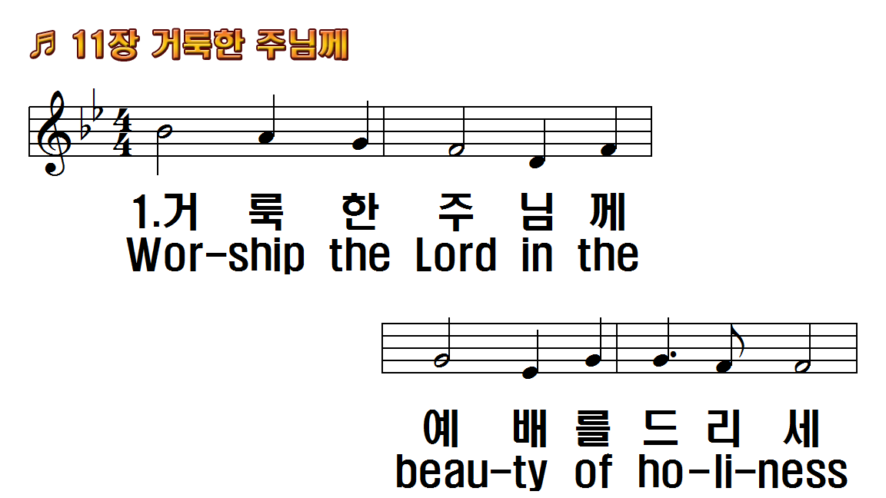
42장 거룩한 주님께

Slide 2
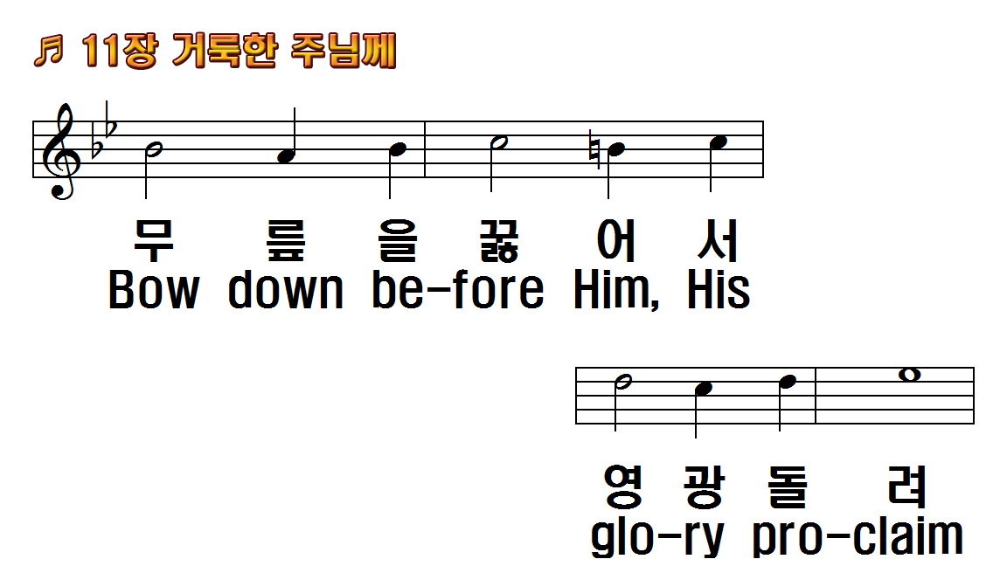
42장 거룩한 주님께

Slide 3
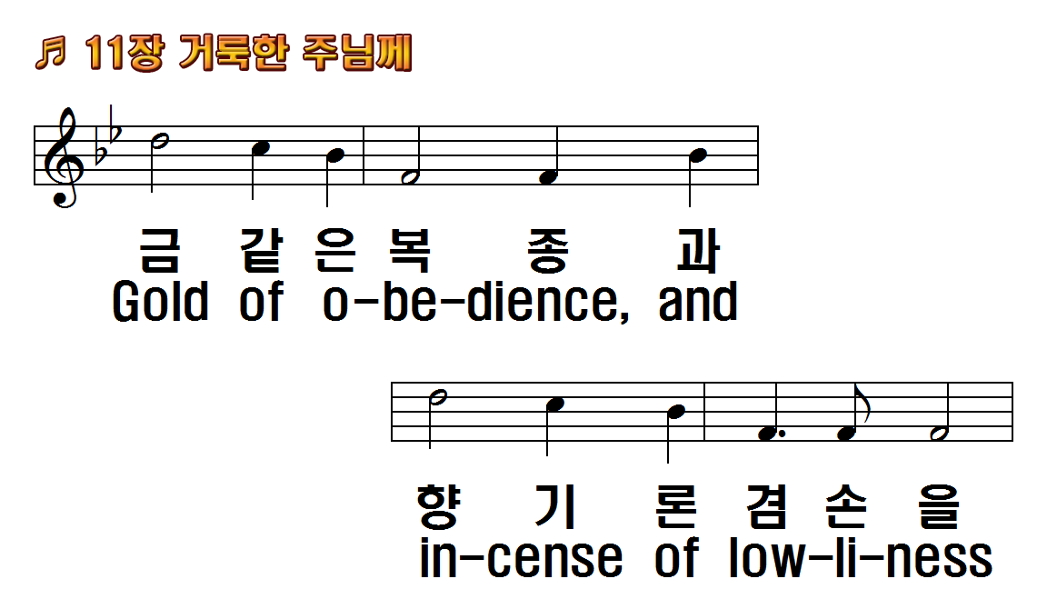
42장 거룩한 주님께

Slide 4
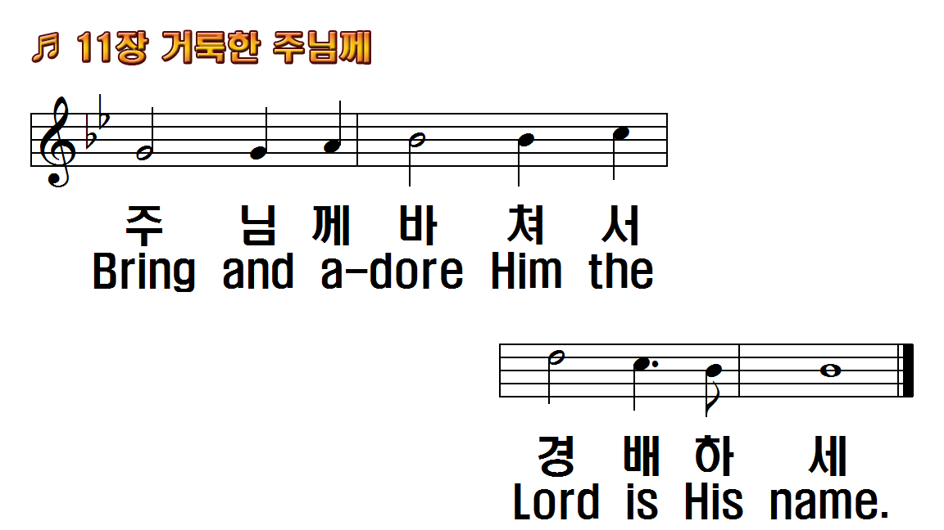
42장 거룩한 주님께

Slide 5
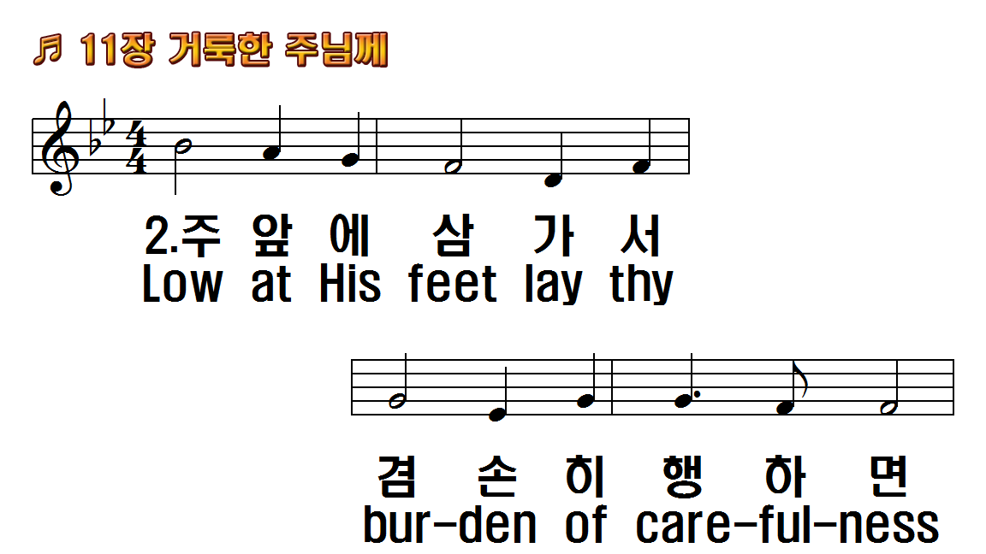
42장 거룩한 주님께

Slide 6
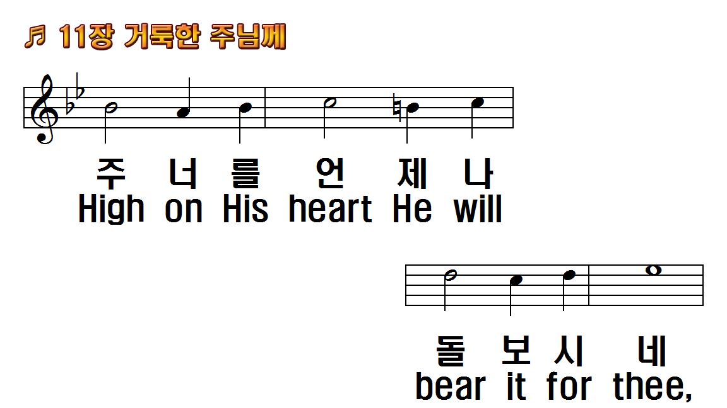
42장 거룩한 주님께

Slide 7
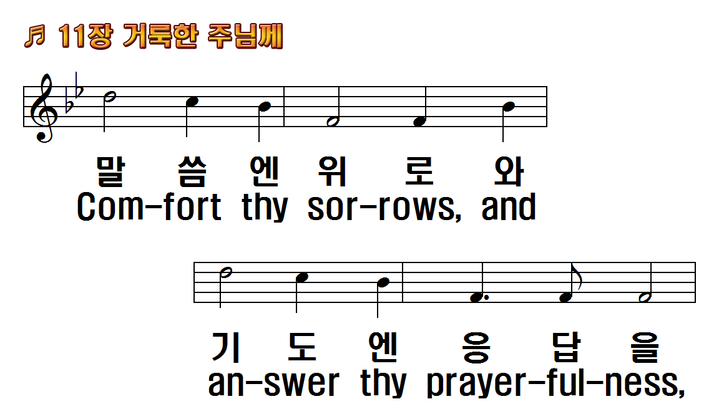
42장 거룩한 주님께

Slide 8
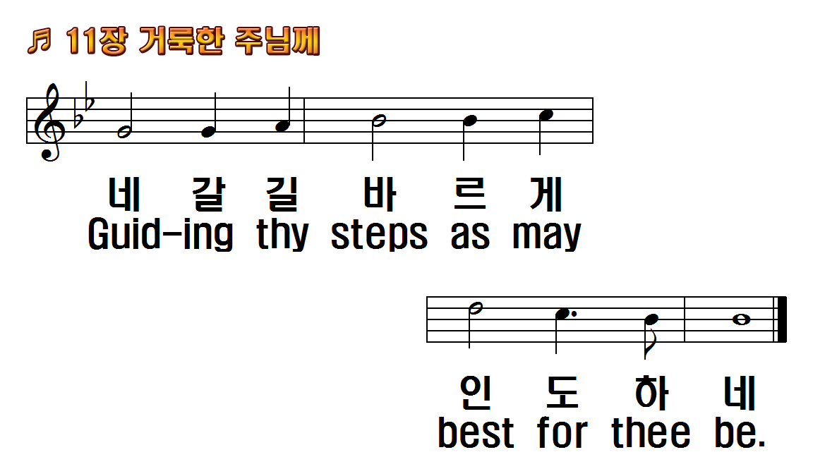
42장 거룩한 주님께

Slide 9
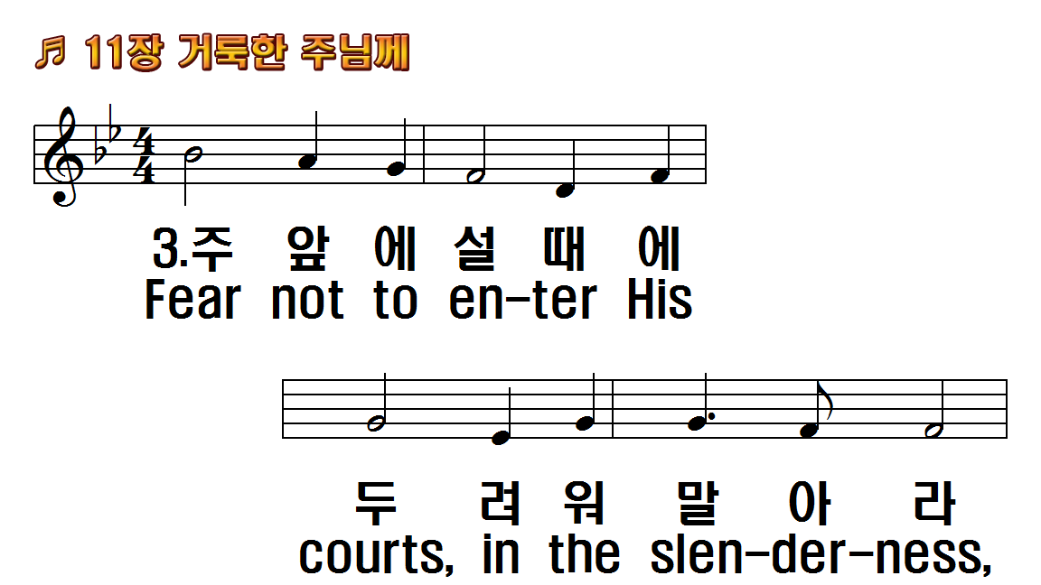
42장 거룩한 주님께

Slide 10
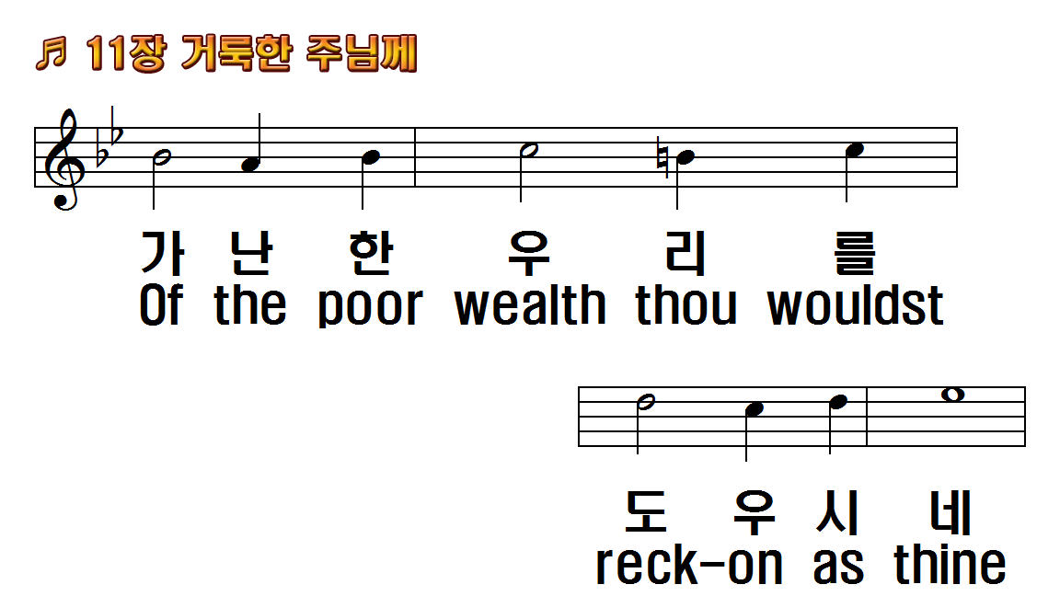
42장 거룩한 주님께

Slide 11
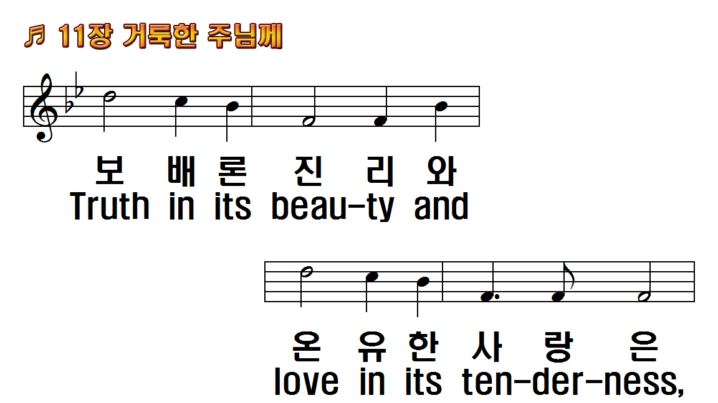
42장 거룩한 주님께

Slide 12
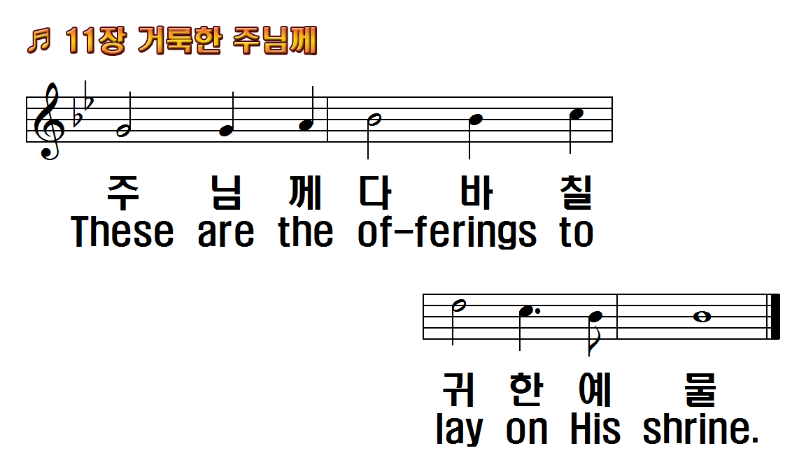
42장 거룩한 주님께

Slide 13
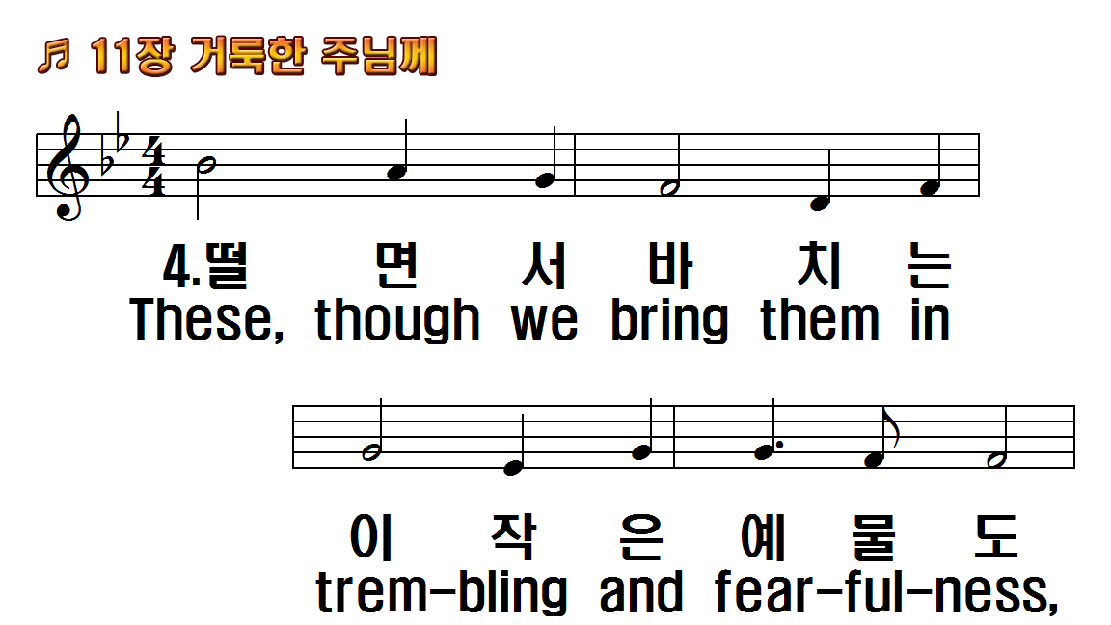
42장 거룩한 주님께

Slide 14
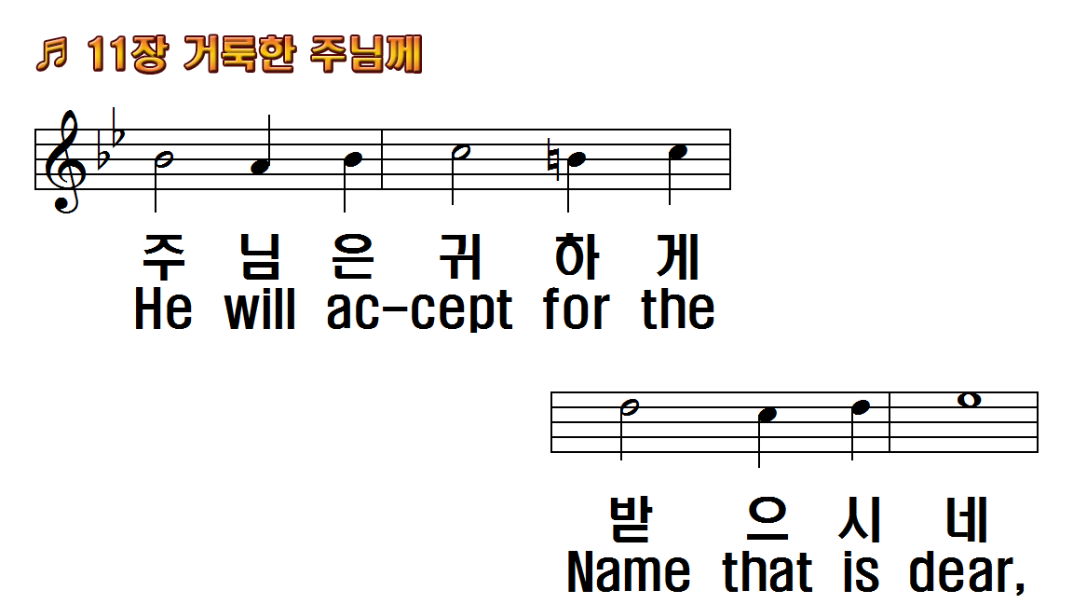
42장 거룩한 주님께

Slide 15
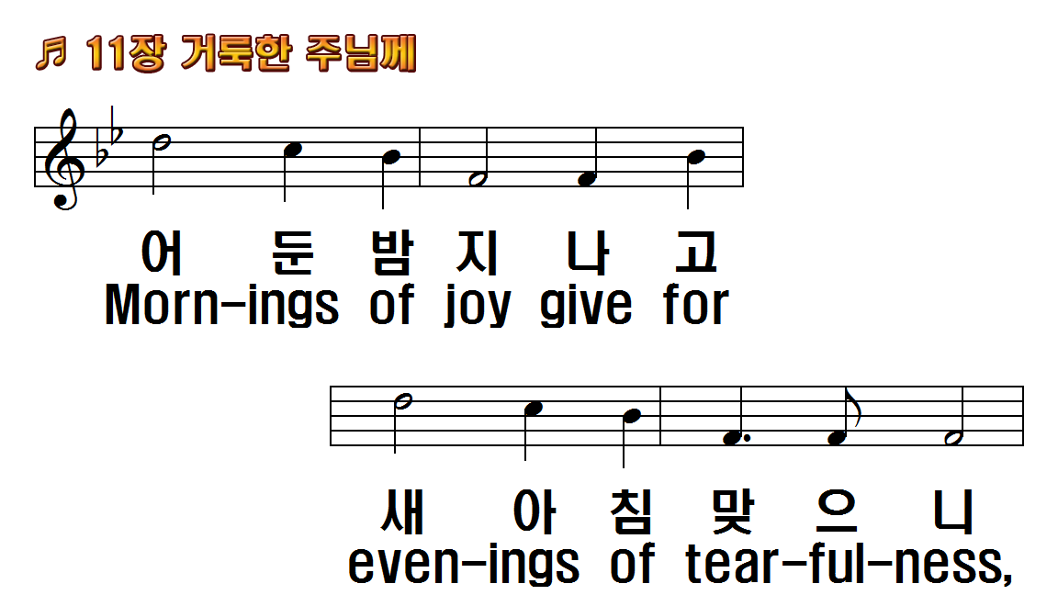
42장 거룩한 주님께

Slide 16
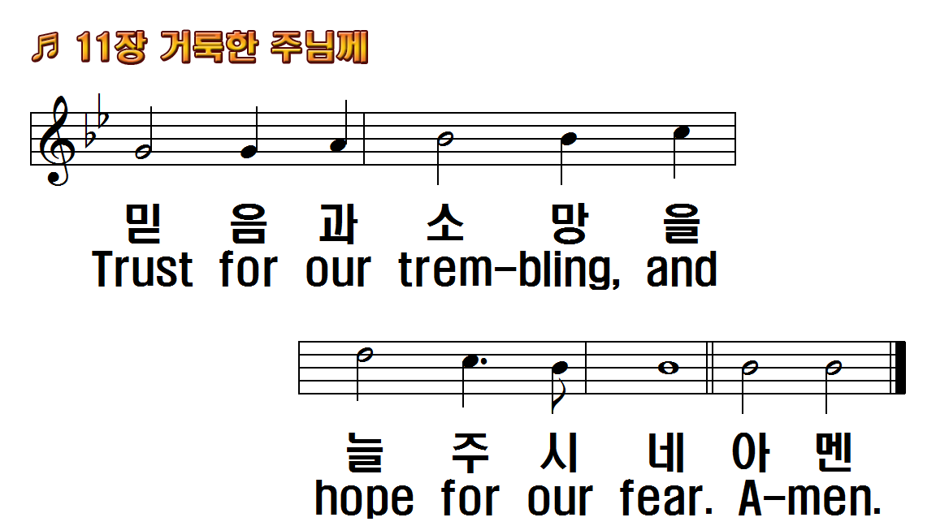
42장 거룩한 주님께

